Slide 1

数 字 逻 辑 电 路
数 字 逻 辑 与 数 字 系 统
朱正东
主讲教师：王今雨（西一楼A段102）：19991930386
jinyu.wang@xjtu.edu.cn
辅导教师：张占坤、高海峰

Slide 2
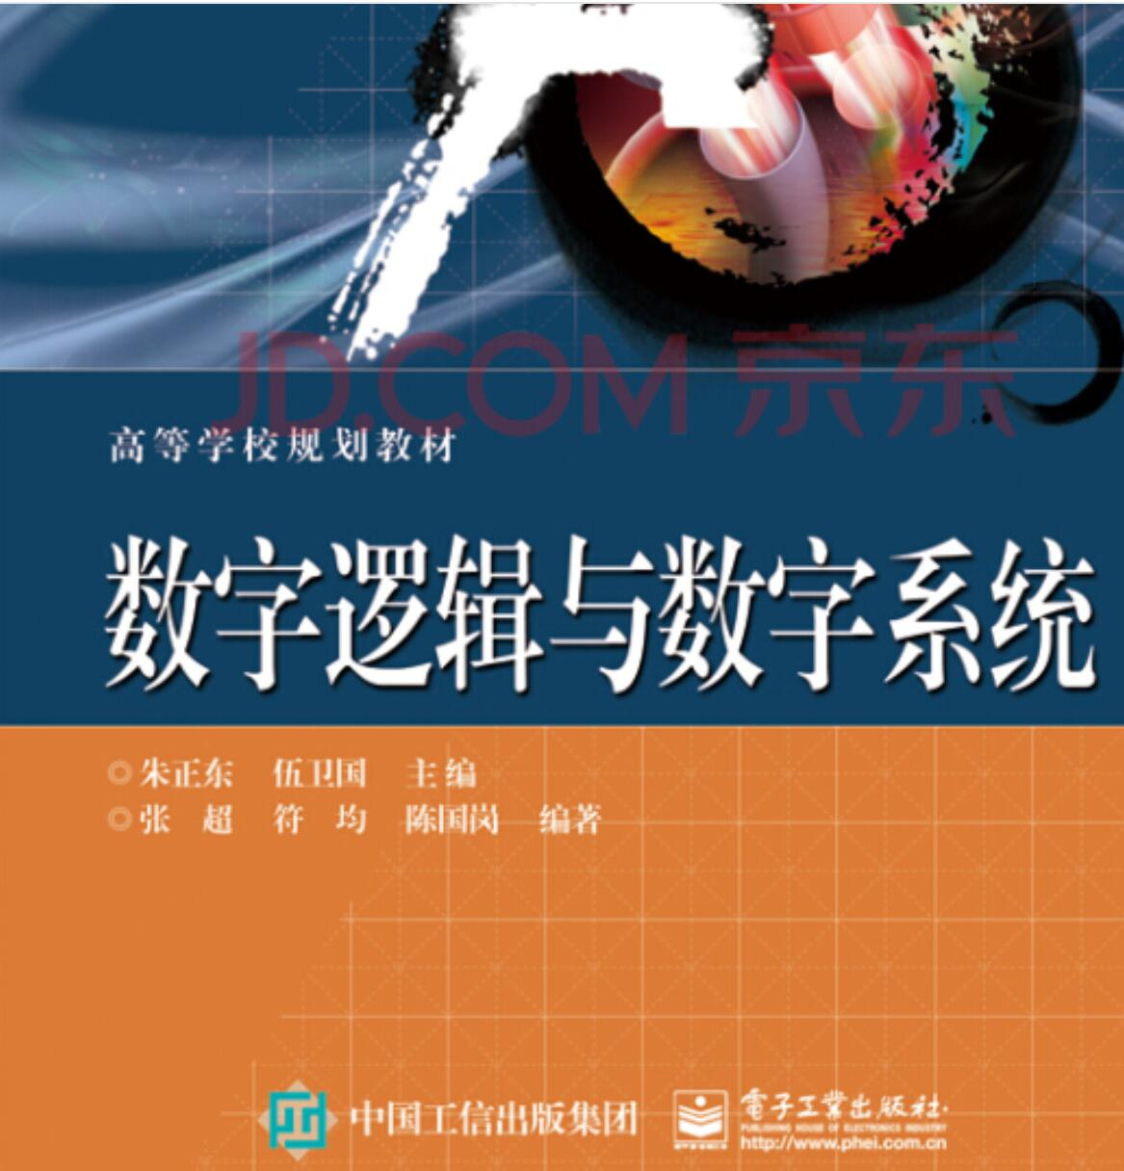
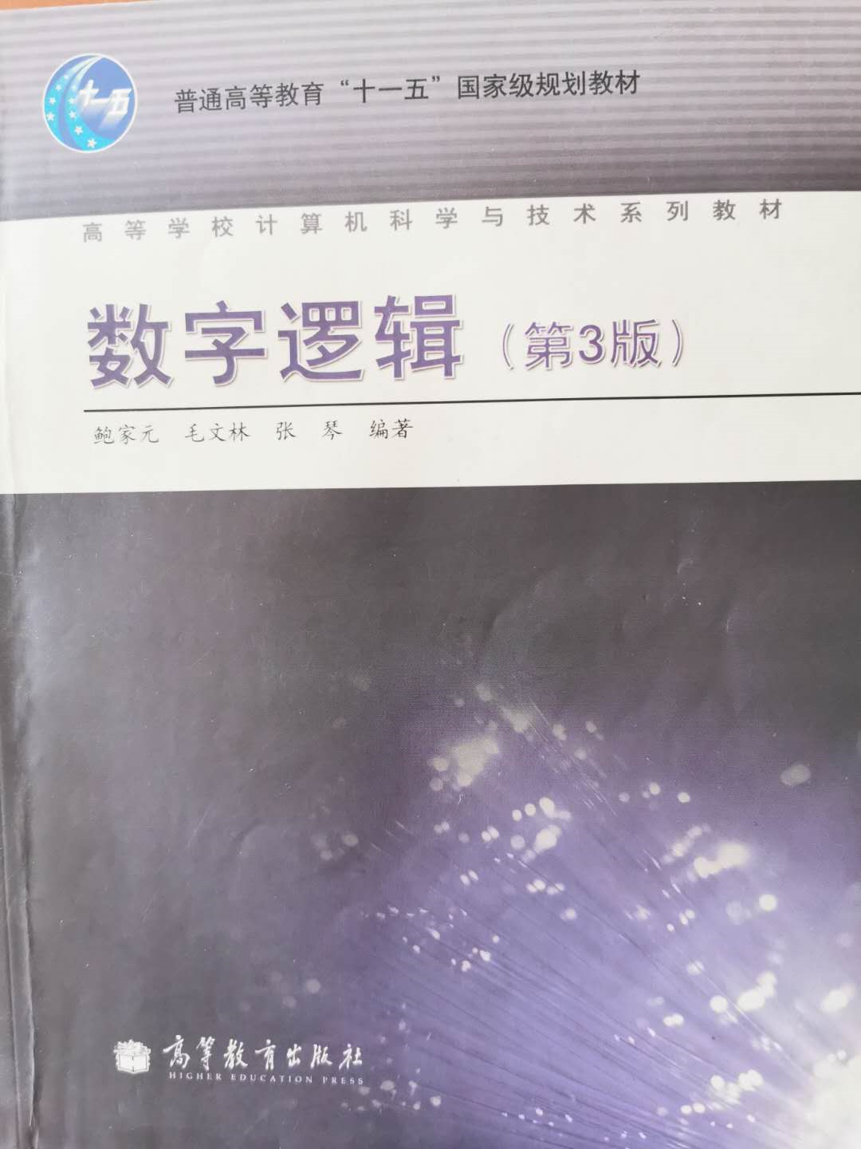
教 材
朱正东研究员等主编 《数字逻辑与数字系统 》
电子工业出版社 2015年

Slide 3
参考书
林涛等译《数字系统原理与应用 》（第9版）
电子工业出版社 2005年
李仁发等译《数字逻辑设计 》 （第4版）
人民邮电出版社 2006年
李晶皎等编著《逻辑与数字系统设计》
清华大学出版社 2008年

Slide 4
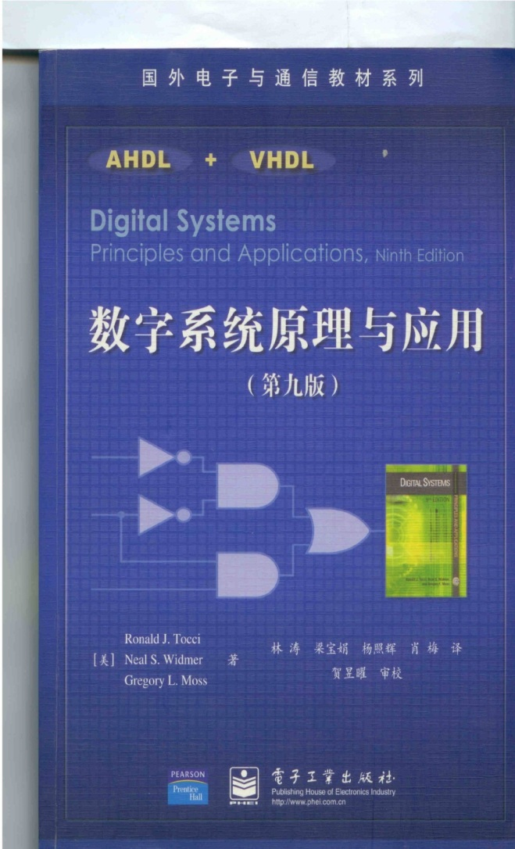
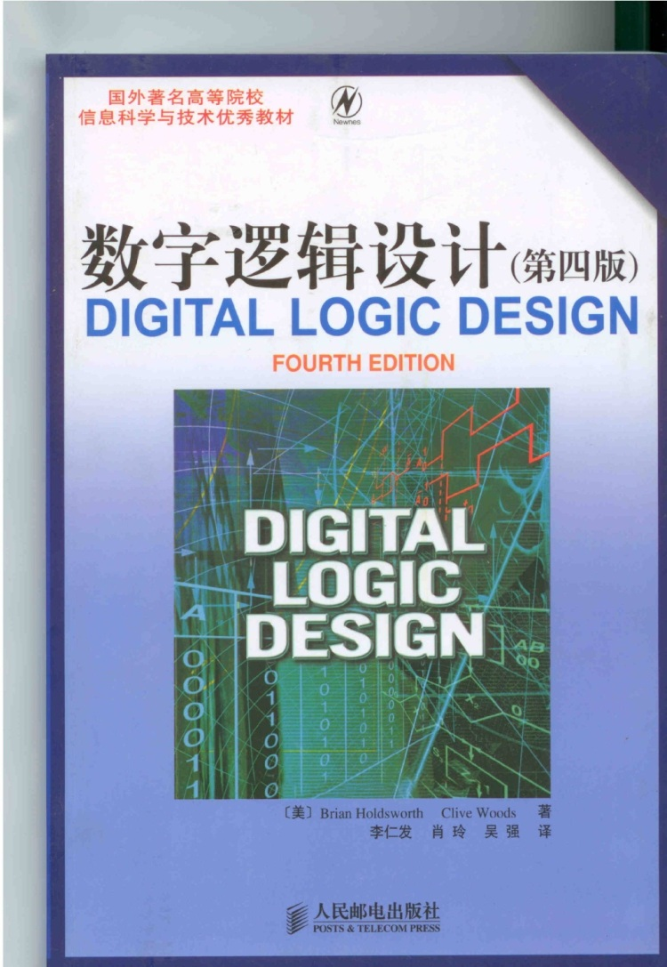
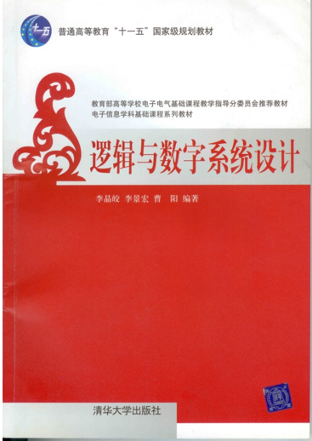

Slide 5
《数字逻辑与数字系统》教材介绍
分为5章，具体为：
数字逻辑基础
数字技术的基本概念、数制与编码、逻辑代数基础和逻辑门电路
组合逻辑电路
逻辑电路的描述、组合逻辑电路的分析设计、竞争与险象和常用MSI组合逻辑器件
时序逻辑电路
时序逻辑电路基础、同步时序电路的分析设计、脉冲异步时序电路的分析设计和常用MSI组合逻辑器件
可编程逻辑器件
可编程逻辑概述、SPLD、CPLD、国产可编程芯片和硬件描述语言Verilog或VHDL
数字系统
数字系统概述、小型控制器设计、简易数字计算机系统和数模转换

Slide 6
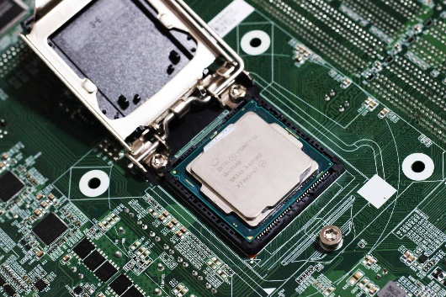
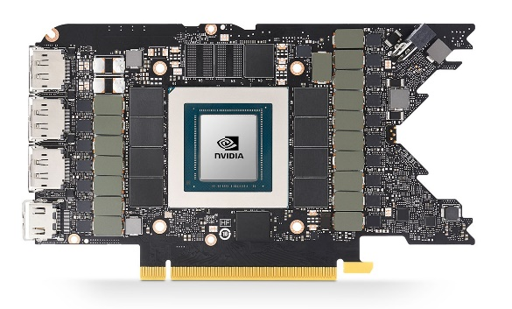
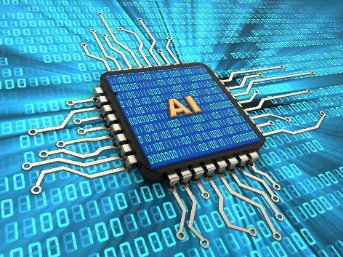
前言
为什么要学习数字逻辑？
数字系统已广泛应用在日常生活各方面
数字逻辑课程是设计和分析数字系统的基础
数字逻辑是计算机和物联网等专业硬件入门课程

Slide 7
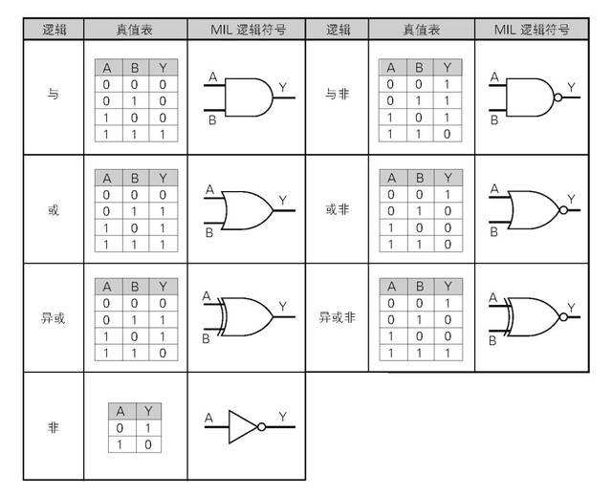
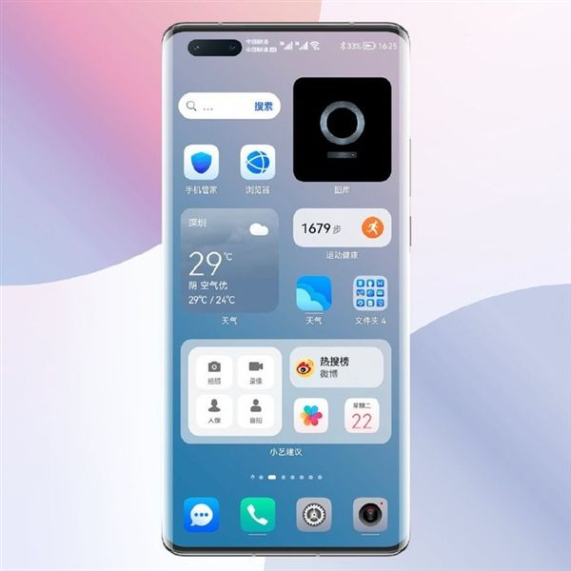
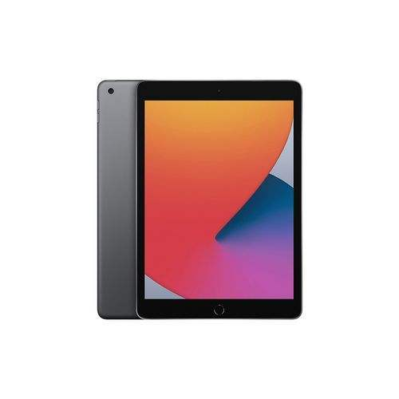
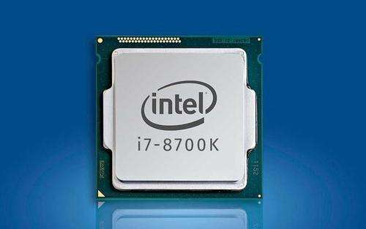
前言
逻辑门：以能完成独立逻辑功能的一组电子元件和器件所组成的线路。
数字逻辑电路是以逻辑门为基本单元构成的复杂的数字系统中的硬件部分。
数字系统是由一组或几种基本的标准逻辑门来构成的复杂的、使用数字量来传递和加工、处理信息的实际工程系统。
最常见的数字系统:计算机、手机、ipad。

Slide 8
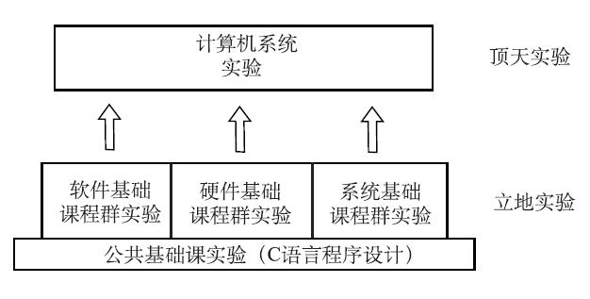
前言
计算机学科基础12门核心课程：
三硬：数字逻辑、计算机组成原理、计算机系统结构。
三软：数据结构、数据库原理、编译原理。
三理论：离散教学、形式语言与自动机、算法分析。
三系统：操作系统、计算机网络、嵌入式计算机系统。
数字逻辑电路简称数字逻辑，是电子信息类专业学生必修的主干专业基础课，是本专业学生接触数字系统硬件的第一门课，所以也是数字系统的入门课。先导课程：模拟电子学，离散数学等。

Slide 9
前言
1.数字逻辑课程的学习内容和目的：
（内容）本课程将学习数字技术的一些基本概念和基本原理,熟悉简单的逻辑电路到复杂的中大规模数字电路。具体包括：
（1）数字逻辑电路的基础;
（2）数字逻辑电路的分析和设计方法;
（3）数字系统设计的一般方法。
（目的）通过本课程的学习,将会深入了解所有的数字系统是如何工作的,并将能够把所学到的知识应用于数字逻辑电路的分析、设计以及故障检查排除之中。

Slide 10
前言
2.数字逻辑电路的种类和研究方法：
种类：组合逻辑电路；时序逻辑电路；专用集成电路(ASIC),可编程逻辑电路（FPGA）。
分析：对于一个现有的数字逻辑电路，研究它的逻辑功能和工作性能叫做分析 (自下而上) 。
设计：先确定要完成的逻辑功能，再求出应有的逻辑电路，叫做综合或设计（自上而下） 。
追求的是一个最（次）佳的、满足全面的功能要求和性能指标的设计；
设计的解答不是唯一的。
过去要求：所用的逻辑门的数目最少
如今要求：性能、功耗

Slide 11
前言
3.课程学习目标：
熟练运用数字逻辑电路的基础知识和相关理论。
熟练掌握组合逻辑电路、时序逻辑电路和fpga逻辑器件的分析与设计方法。
基本掌握数字系统设计的一般方法。
4.教学基本环节（手段）：
课堂教学、课后讨论和答疑、作业与习题课、考核等几个主要环节。

Slide 12
教学安排：上课学分:3.5，学时:56。
讲课内容：朱正东主编教材第1章-第４章（第5章第1节）
作 业：各章中与教学内容要求一致的习题
考试要求：考试内容以教材为准（讲课内容会超出大纲！）
学习成绩：平时成绩（3０％）＋考试成绩（70%）
答疑时间：课间、QQ答疑；预约答疑地点：西一楼A段102室

Slide 13
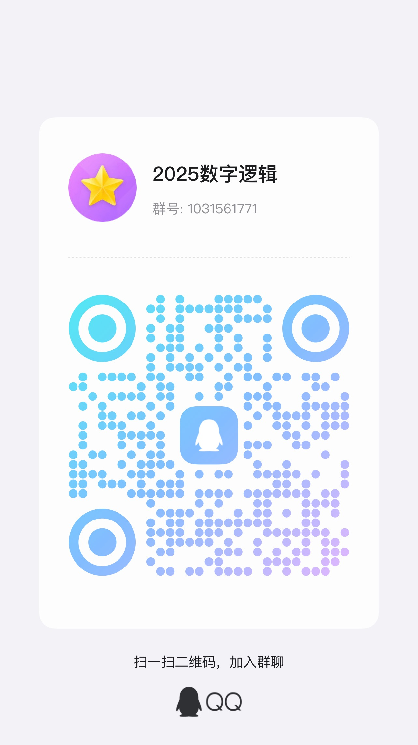
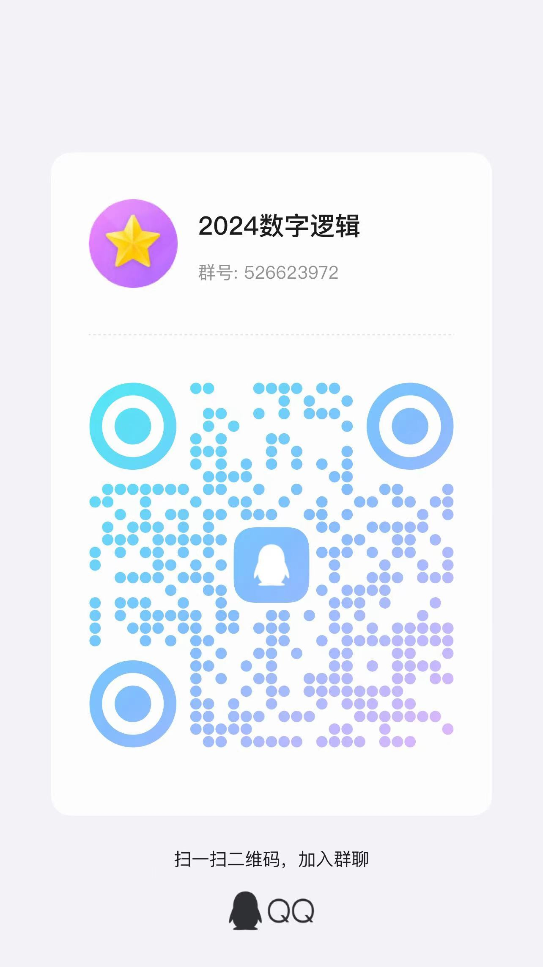
前言
5.课程考核题型、内容和方法：
期末考试成绩：满分100分
考核方法：
平时成绩*30%+期末考试成绩*70%
平时成绩：
7次课后作业，须独立完成、按时在思源学堂提交
5次随堂测验(3-5分钟)，上课带好纸笔
考勤(缺勤3次无法考试)，有事须提前请假，交假条

Slide 14
第1章 数字逻辑基础
本章分为4节
数字技术的相关概念、数制与编码、逻辑代数、逻辑门电路与晶体管的开关特性，集成电路类型及其使用特性
总的学习要求如下：
● 区别物理量的模拟与数字表示法,了解数字技术的优点和不足
● 熟练掌握数制及其相互的转换，数字系统中数与编码的表示和运算
● 掌握逻辑代数的相关概念、基本运算、定律、基本定理和基本规则
● 熟练掌握逻辑函数的基本表达式、标准形式及逻辑函数的化简方法
● 熟悉数字逻辑门电路、晶体管开关特性与集成电路类型及其使用特性

Slide 15
1.1 数字技术的相关概念
数字逻辑电路 第1章 第1节
1.1.1 物理量的表示
物理量：几何量，运动量和质量等等类型
物理量有两种表示（度量）方法：模拟表示法和数字表示法
1.1.2 物理系统（模拟系统及模拟技术、数字系统及数字技术）
数字系统和模拟系统
数字技术的优缺点及未来
Notes:
物理系统应该专指人工系统，而不是自然系统。

Slide 16
1.1.1 物理量的表示（方法）
数字逻辑电路 第1章 第1节
物理量：把物理学中度量物体属性或描述物体运动状态及其变化过程的量，如重量、速度、硬度、温度、电压、电流等称为物理量。
物理量的度量表示（方法），可分为模拟度量方法和数字度量方法。
● 模拟量：连续变化的物理量；
● 数字量：非连续变化的物理量。
模拟量很难准确地保存、传递、加工。把模拟量截断到一个适当的精度，即把量值数字化；将一个可连续变化的量赋值并等于一个有限精度的数字，即用数字值来表示，而这些数字值也就是数字量或离散量。

Slide 17
数字逻辑电路 第1章 第1节
关于“模拟Analog”和“数字Digital”：在计算机领域，digital与其它词一起使用，主要用于区别“模拟”，特指将连续变化的模拟量用二进制数表达和处理。
模拟量 analog value 和 模拟电路 analog circuit
数字量 digital value 和 数字电路 digital circuit
• 模拟量的特点：取值上连续不断的物理量(时间和数值上均连续取值)。
• 数字量的特点：是离散的、不连续的物理量，用 0 和 1、 电压高和低、逻辑真和假、 H 和 L 、 T 和 F等表示。
Notes:
analog /ænəlɒɡ/
circuit /sɜːkɪt/

Slide 18
数字逻辑电路 第1章 第1节
1）模拟信号
v
o
t
v
o
t
Notes:
这个图不完整，只有一个横轴，代表时间维度；zon还缺一个纵坐标，即物理量的空置维，
电压的幅值随时间连续变化

Slide 19
数字逻辑电路 第1章 第1节
2）理想的数字信号
v
o
t
Notes:
这两个图同样缺纵坐标轴，图中显示时间维度是离散的。
电压在幅值上和在时间上是离散的

Slide 20
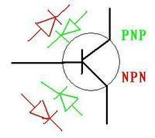
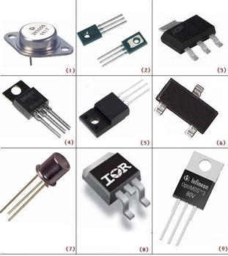
数字逻辑电路 第1章 第1节
现实世界（自然界）物体的各种物理量是模拟的
模拟电路：处理随时间变化的信号，信号值可以
是在一定范围内连续变化的电压、电流或其他参量。
模拟电路要用到的基本元件
三极管、二级管
电阻、电容和电感
磁铁、继电器、变压器
模拟集成电路（比较器、放大器）
其中最核心的元件是三级管：其符号及产品如
右图所示。

Slide 21
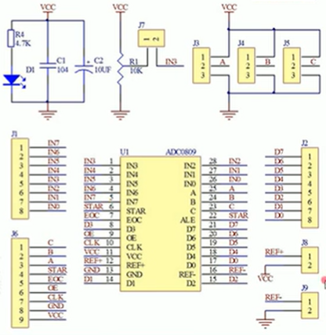
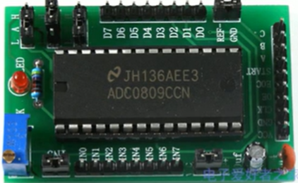
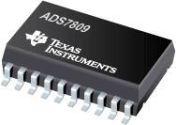
数字逻辑电路 第1章 第1节
现实世界（自然界）中的物理量是模拟的，如何进行数字化处理呢？
第一步把模拟信号转换成数字信号；
对数字信号进行加工、处理和保存；
把待输出的数字信号转换成模拟量。
这其中用到一个核心器件：模数转换器
模数转换： 模拟量经采样、量化可转换为数字量。数字量更便于加工、处理、传输、存储等，且可靠，抗干扰能力强，便于计算机处理。

Slide 22
② 关于“逻辑 logic”
数字逻辑电路 第1章 第1节
• “逻辑”一词我们经常会用到。“逻辑学”研究思维规律性的一个学科；研究“因果”关系，即逻辑函数关系，简称逻辑关系。逻辑函数中输入量、输出量均为逻辑量；
• 参照初等代数：将逻辑常量、变量通过逻辑运算，实现的逻辑关系系统为逻辑代数；
• 逻辑代数简称为逻辑是由逻辑常量、逻辑变量、逻辑运算和逻辑关系规则所组成的集合。
• 逻辑代数分为许多类型，其中最简单的是只涉及二值逻辑运算，也称二值布尔代数，又称开关代数。二值逻辑只有两种取值，如：真/假、开/关、高/低、有/无，1/0等。
③ 关于“数字逻辑电路 digital logic circuit”
实现特定逻辑功能的一个电路。通过分析数字电路中输入信号与输出信号之间的逻辑关系，运用布尔逻辑代数的基本原理和基本方法，设计出实现特定逻辑要求的逻辑器件（电路）。
Notes:
模拟量 Analog Value：连续的物理量
三极管的开关特性：开—饱和/关—不导通；国外有教材名为《DIGITAL lOGIC》,为啥？

Slide 23
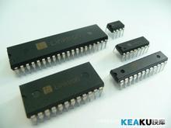
数字逻辑电路 第1章 第1节
④ 关于“数字系统 digital system”
数字系统：用数字量来储存、传递信息（物理量），并对其进行逻辑加工的系统； 由于这种逻辑加工(即逻辑运算)是建立在一套完整的逻辑理论(即逻辑代数)基础上，其科学严密性保证了系统的正确性和可靠性，并易于控制。
⑤ 数字逻辑电路(器件)与模拟器件的比较
问题：为什么目前，越来越多地用数字系统替代模拟系统呢？
许多原来是模拟的系统现在都变成了数字系统。例如：
1）照像机
2）录像设备
3）汽车的化油器等设备
4）电话系统
5）交通灯的控制
6）电影的特技效果…
7）还有啥例子呢？
Notes:
老式的收音机、电视、电扇和洗衣机等是模拟系统。特点：通过旋转机械开关进行输入信号的设置。

Slide 24
⑥数字电路与模拟电路相比有什么优点呢？
数字逻辑电路 第1章 第1节
稳定性好
正确的数字电路，若给定一组确定的输入，总会给出相同的输出结果（确定的逻辑关系）。而模拟电路则表现得总是不太稳定，其输出精度受温度、电源电压、器件老化等诸多因素影响。
速度快
目前的数字器件运行速度非常快。
集成度高且成本低
数字电路可以在一个很小的空间里提供许多功能。常用的电路均可以设计成集成电路芯片，且生产成本很低。现在市场上有许多用过不久就丢弃的计算器、手表、会唱歌的圣诞卡片等都是这一类产品。

Slide 25
⑥数字电路与模拟电路相比有什么优点呢？
数字逻辑电路 第1章 第1节
设计容易
数字设计，即逻辑设计，输入输出要求合乎逻辑，并不需要特别的技巧。尤其是规模小的数字电路的逻辑特性很容易明白，也不需要很深入地了解诸如电容、晶体管和许多其他器件的微积分模型。
抗干扰能力强
在数字系统中，电压的准确值并不重要，只要噪声信号不至于影响区分高低电压，则电压噪声的影响就可忽略不计。
可编程性（软硬件可编程性）
逻辑电路的设计完全可以用硬件描述语言来编程， 还可以编写它的可综合模型、仿真模型，并通过运行程序来 验证设计的正确性，然后把它下载到CPLD或FPGA上（PLD），或者制作成专用的IC。
计算机、手机刷机（软件），可重编程设备与重构系统（软、硬）。

Slide 26
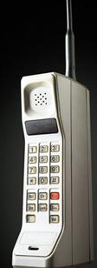
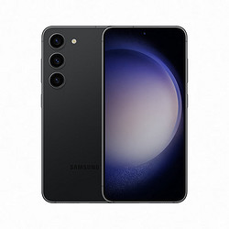
⑥数字电路与模拟电路相比有什么优点呢？
数字逻辑电路 第1章 第1节
信息存储方便
信息存储由特定器件构成的电路实现，在较小的物理空间存储大量信息并长期保存。
不断进步的技术
数字设计师必须了解数字技术的发展，尤其在设计初始阶段必须考虑到这一点。例如：PC机的设计者在设计时就考虑到在机器中加扩展插糟，新器件出现后机器还可以升级。
总的优势可概括为： 成本优势 性能优势 功能优势
功耗优势
Notes:
大哥大，第一代无线通信技术，1987年我国商用。
模拟通信的致命缺点：
1、电磁波在空气中传输有来自其它电磁波的干扰、自身能量损失（衰耗）而导致接收的信号变形，难以还原。
2、模拟信号难以加密，被截获就意味着信息泄露。

Slide 27
第一章 数字逻辑基础
数字逻辑电路 第1章 第1节
⑦数字技术的缺点（复杂性、费用和处理时间）
数字技术的缺点比较少，其中最大的问题是:
增加处理的复杂性
现实世界物理量主要是模拟量， 处理数字化信号费时间。
系统中被监测、处理、控制的输入输出经常是模拟量。如温度、压力、速度、流速等，而习惯用数字表示这些量。比如，我们说温度是64ºC，更确切地说是63.8ºC
实际上是使用一个数字量来近似模拟量。
当涉及到模拟输入、输出时，为了利用数字技术的优点，必须采取下述三个步骤：
1) 把实际中的模拟输入转换为数字形式；
2) 数字信息处理；
3) 把数字输出变换为模拟输出。

Slide 28

第一章 数字逻辑基础
数字逻辑电路 第1章 第1节
图1.1 典型的温度控制系统框图
开始所检测到的是模拟量表示的温度，然后通过 ADC把测量值（电压值）转换为数字量，由数字电路处理数字量，数字信号处理部分可能包括MCU。数字输出通过DAC变换为模拟量（0-5V电压、4-20mA电流），模拟输出输送到控制器，以便采取某种措施调节温度。

Slide 29
第一章 数字逻辑基础
数字逻辑电路 第1章 第1节
第一个问题：需要增加模数和数模转换器件（设备，device）。
第二个问题：通过数字技术处理物理量需要增加处理时间。
由于必须在信息的模拟形式与数字形式之间进行转换，从而增加了系统的复杂性和费用，物理量的处理时间延迟了。所需要的数据越精确，处理过程花费的时间越长。
模数转换在当今技术领域已相当普遍。
然而，在有些情况下，采用模拟技术则比较简单或者比较经济。
为了充分利用各自的优点，在一个系统中经常会同时采用模拟与数字技术。在设计混合系统时最重要的一步是确定系统中哪一部分采用模拟形式，哪一部分采用数字形式。

Slide 30
数字逻辑电路 第1章 第1节
随着信号在系统中的流动，在输入通道中尽可能早地使信号数字化，在输出通道中尽可能晚地把信号变换成模拟信号。
有些物理量的信号往往具有二值性，因此以开关来实现二值性的逻辑控制是最简单的例子。
开关理论是研究如何最经济地实现一定的逻辑功能。并为此运用了一种专门的数学工具，即布尔代数——专门用来表达二值性的函数关系。

Slide 31
第一章 数字逻辑基础
数字逻辑电路 第1章 第1节
1.1节总结：未来将是数字化时代
在过去的年代里，数字技术发展速度十分惊人，未来的发展速度会更快。日常电子用品已逐渐从模拟形式变化为数字形式。
除计算机、智能手机系统以外，我们可以列举出数码相机、数字温度计、血压计、数字化的X光片、磁共振成像仪(MRl)，以及医院使用的超声系统等以数字技术为核心的系统。这些仅是数字化革命所带来的应用的一小部分。

Slide 32
数字逻辑电路 第1章 第1节
在未来的几年里，借助低轨卫星，你的左右袖口或者耳机将作为中继
线可与他人进行卫星通信（6G）；也可能具有更多的计算机，其功能比目
前办公室或家中的计算机更强大。
换句话说，数字技术将持续高速进入我们的生活领域，开创一个我们
从未想像过的新天地。如今用以快速实现这些复杂数字系统的技术和工具
已为我们准备就绪（硬件描述语言+EDA+PLD(CPLD/FPGA)）。
把这门课学好，做到坚持不懈，定能设计出精妙的数字系统，为人类
社会发展做出自己的贡献!
模拟量、模拟器件、模拟电路、模拟系统；数字量、数字器件、数字电路和数字系统

